Slide 1

Структурное подразделение ГБОУ СОШ №13
СП «Детский сад №29 «Кораблик», реализующее основные общеобразовательные программы дошкольного образования
«Развитие речи детей с ОВЗ с использованием приемов мнемотехники и карт Проппа»
Подготовила:
учитель-дефектолог: Овсиенко В.Ф.

Slide 2
Проблемы речевого развития:
Односложная, состоящая лишь из простых предложений речь.
Неспособность грамматически правильно построить предложение.
Бедность речи. Недостаточный словарный запас.
неумение согласовывать слова в предложении,
нарушение звукопроизношения
Дети не любят учить стихи, пересказывать тексты,
не владеют приёмами и методами запоминания.
Отсутствие логического обоснования своих утверждений и выводов.

Slide 3
Мнемотехника - это система методов и приемов, обеспечивающих эффективное запоминание, сохранение и воспроизведение информации.
Цель мнемотехники - развитие памяти, мышления, воображения, внимания, т.е. тех психических процессов, которые тесно связаны с речью и ее полноценным развитием.

Slide 4
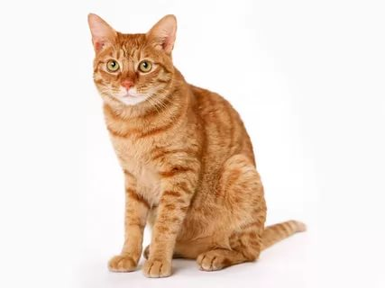
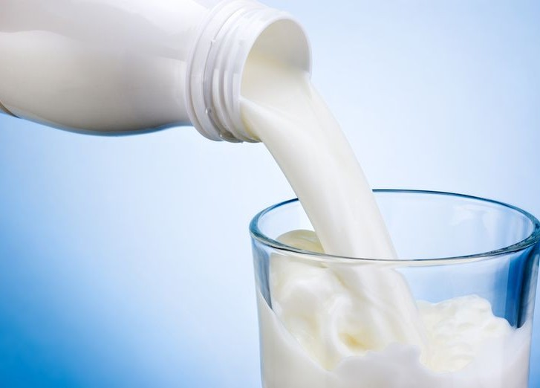
Мнемоквадрат - символическое обозначение слова.
Мнемодорожка

Slide 5
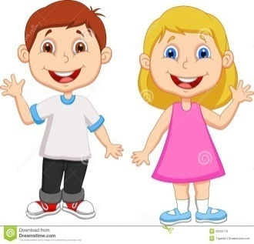
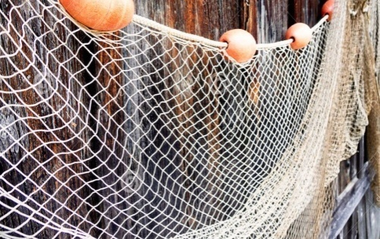

У Сени и Сани в сетях сом с усами.

Slide 6
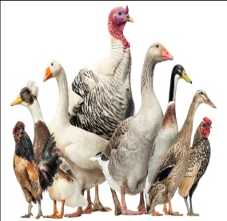
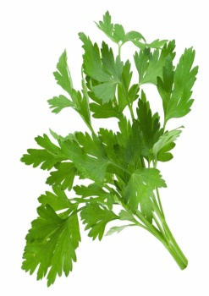
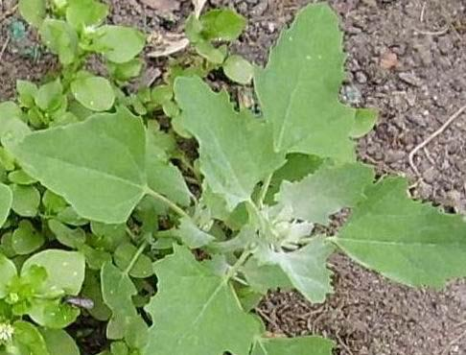


Скороговорки
Куры, гуси и индюшки
наклевались петрушки
Закусили лебедой
Побежали за водой.

Slide 7
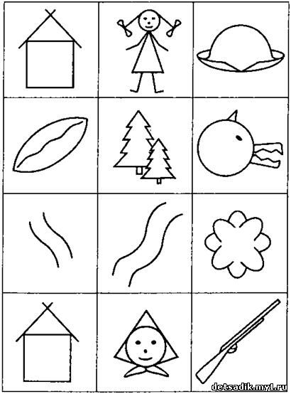
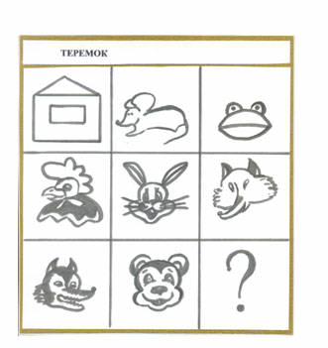
Мнемотаблицы

Slide 8
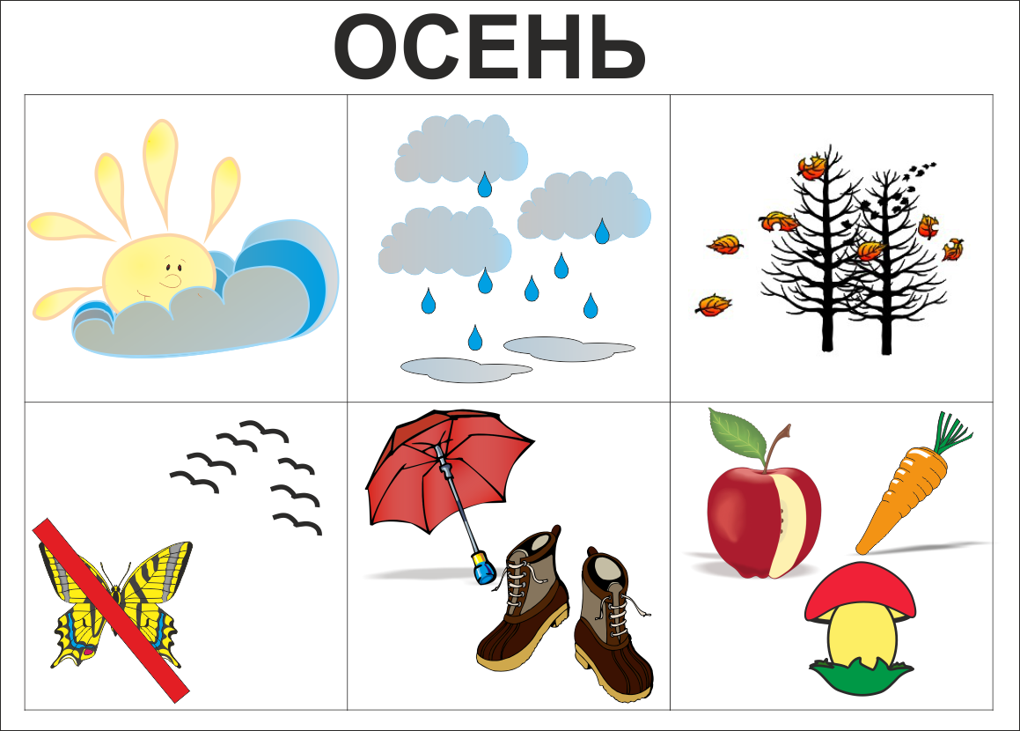

Slide 9
Этапы работы по использованию мнемотаблиц
1 этап.
Рассматривание таблицы и разбор того, что на ней изображено.
2 этап.
Осуществляется перекодирование информации, т.е. преобразование из абстрактных символов в образы.
3 этап
После перекодирования осуществляется пересказ сказки или рассказ по заданной теме.

Slide 10
А. С. Пушкин
Уж небо осенью дышало,
Уж реже солнышко блистало,
Короче становился день,
Лесов таинственная сень
С печальным шумом обнажалась,
Ложился на поля туман,
Гусей крикливых караван
Тянулся к югу: приближалась
Довольно скучная пора;
Стоял ноябрь уж у двора.
(Из романа «Евгений Онегин»)

Slide 11


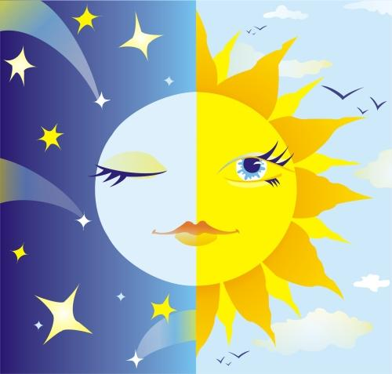

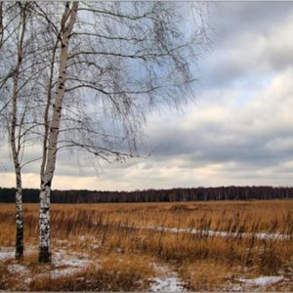
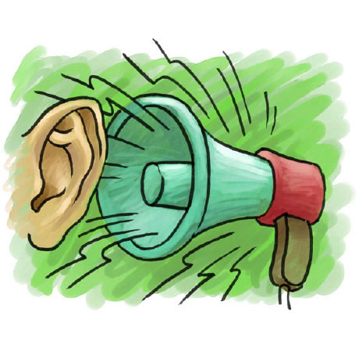
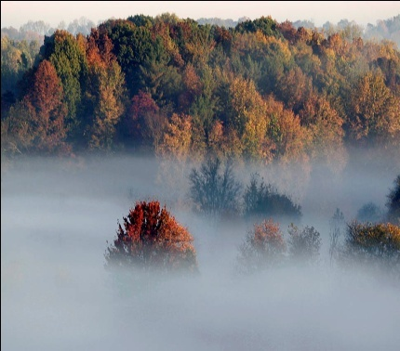

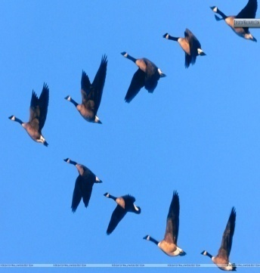
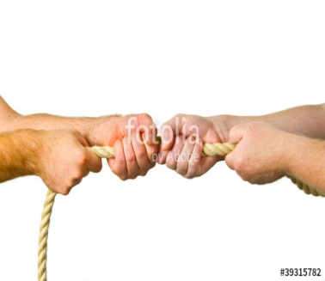
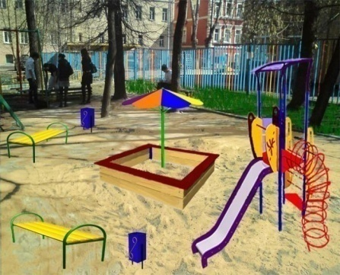

Slide 12
Результаты
у детей увеличивается круг знаний об окружающем мире;
появляется желание пересказывать тексты, придумывать интересные истории;
появляется интерес к заучиванию стихов и потешек;
словарный запас выходит на более высокий уровень;
дети преодолевают робость, застенчивость, учатся свободно держаться перед аудиторией

Slide 13
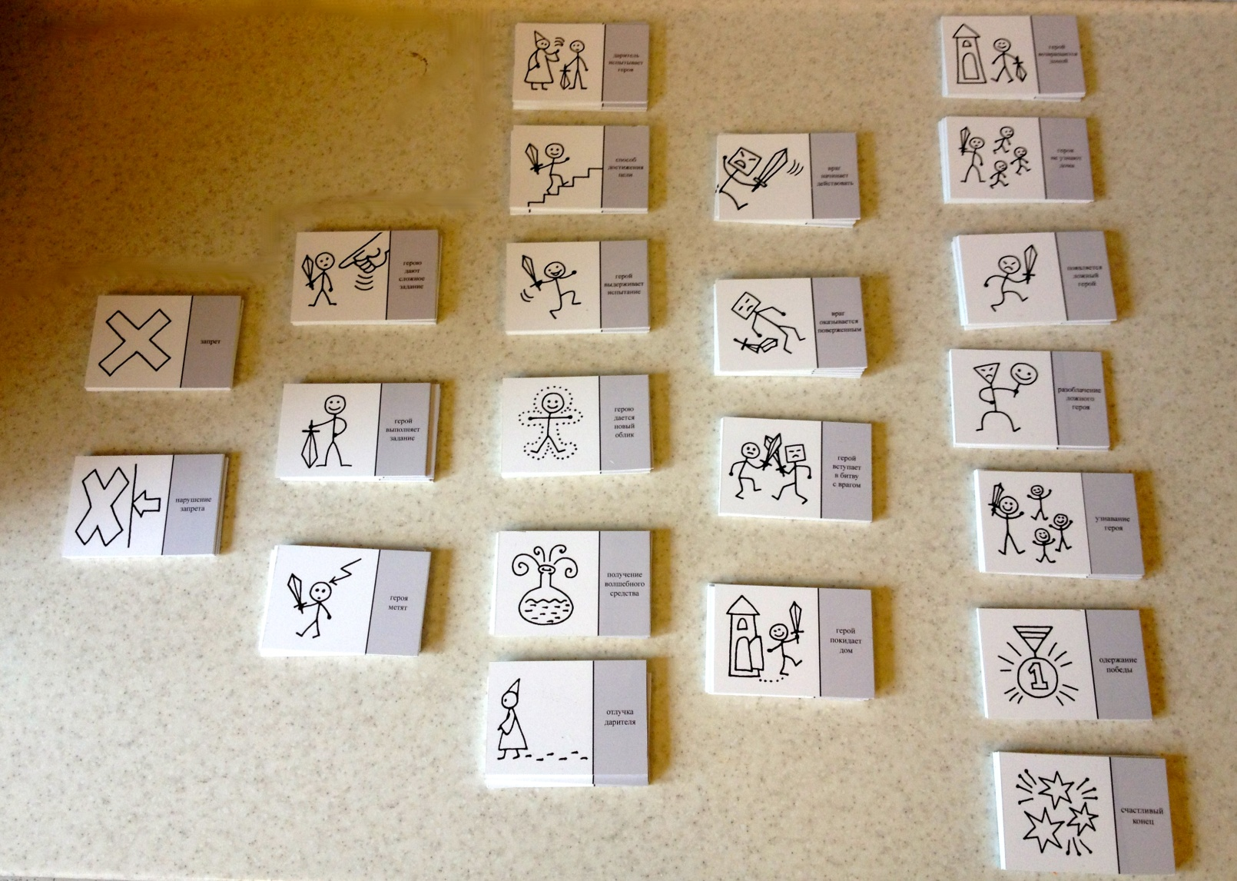
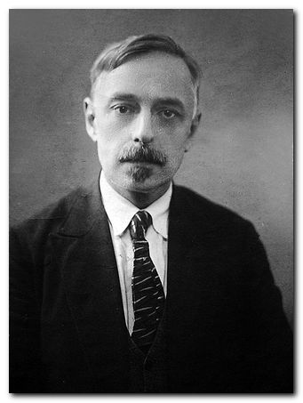
Карты Проппа:
конструктор сказок

Slide 14
Владимир Яковлевич Пропп был известным фольклористом. Он занимался изучением русских народных сказок. В ходе своей работы Пропп разделил сказку на набор, состоящий из 28 функций.( ) Эти функции можно представить в виде схем (карт)

Slide 15
Методика обучения:
1 этап: познакомить детей со сказкой как жанром литературного произведения. Объяснить общую структуру сказки:
- присказка, зачин (приглашение в сказку);
- повествование;
- концовка сказки
(возвращение слушателя в реальную действительность
2 этап: чтение сказки и сопровождение чтения выкладыванием карт Проппа;
3 этап: пересказ сказки, опираясь на карты Проппа;
4 этап: на этом этапе вы можете попробовать сами сочинять сказки, используя карты Проппа. Для этого отбираются 5-8 карт, придумываются главные герои, выбирается кто будет главный герой, помощники героя и те, кто будут ему вредить.

Slide 16
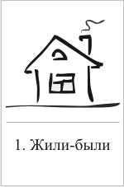

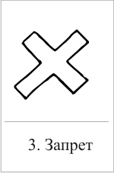
Обозначение карт
Жили-были. Создаем сказочное пространство. (Каждая сказка начинается с вводных слов «давным-давно», «жили-были», «в тридесятом царстве»).
Особое обстоятельство («умер отец», «солнце исчезло с небосклона», «дожди перестали лить, и наступила засуха»).
Запрет («не открывай оконца», «не отлучайся со двора», «не пей водицы»).

Slide 17
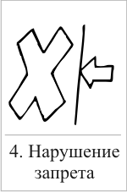
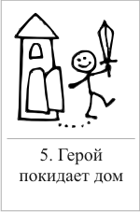
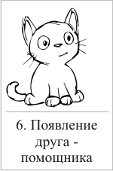
4. Нарушение запрета (персонажи сказок и в оконце выглядывают, и со двора отлучаются, и из лужи водицу пьют; при этом в сказке появляется новое лицо —антагонист, вредитель).
5. Герой покидает дом (при этом герой может либо отправляться, отсылаться из дома, скажем, с благословения родителей разыскивать сестренку, либо изгоняться, например, отец увозит изгнанную мачехой дочь в лес, либо уходить из дома, превратившись в козлика после того, как запрет нарушен).
6. Появление друга-помощника (серый волк, кот в сапогах).

Slide 18
При помощи карт ребенок легко усваивает содержание сказки, что облегчит ее пересказ, а в дальнейшем будет способствовать созданию собственной сказки и развитию творческого мышления.

Slide 19
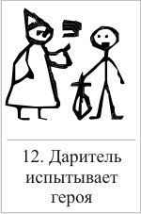
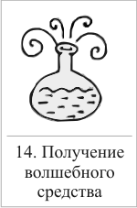


Сочиняем сказку

Slide 20
Спасибо
за внимание!

